Slide 1

министерство НАУКИ и высшего образования российской федерации
Федеральное государственное бюджетное образовательное учреждение высшего образования
«Тихоокеанский государственный университет»
ВЫПУСКНАЯ КВАЛИФИКАЦИОННАЯ РАБОТА
Разработка микропроцессорной системы для строительного 3D-принтера
ТИХООКЕАНСКИЙ
ГОСУДАРСТВЕННЫЙ
УНИВЕРСИТЕТ
Институт: Политехнический
Высшая школа: Кибернетики и цифровых технологий
Направление: 09.03.01 Информатика и вычислительная техника
Профиль: Компьютерные сети и телекоммуникации
Выполнил: студент группы КСТ(б)-11 Шушаков Андрей Андреевич
Руководитель работы: к.т.н., доцент ВШ КЦТ Зинкевич Алексей Владимирович

Slide 2
Цель работы:
Разработать систему автоматизированного управления строительной 3D-печатью.
Задачи работы:
ТИХООКЕАНСКИЙ
ГОСУДАРСТВЕННЫЙ
УНИВЕРСИТЕТ
Анализ существующих решений и технологий в сфере строительной 3D-печати
Проектирование системы управления 3D-принтером
Разработка программно-аппаратного комплекса и тестирование
2

Slide 3
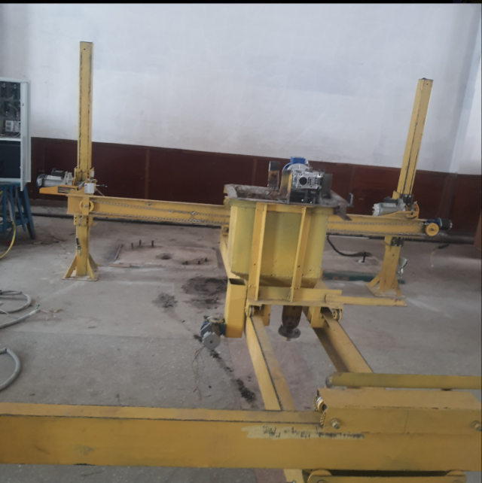
ТИХООКЕАНСКИЙ
ГОСУДАРСТВЕННЫЙ
УНИВЕРСИТЕТ
Рисунок 1. Начальный вид 3D-принтера
3

Slide 4
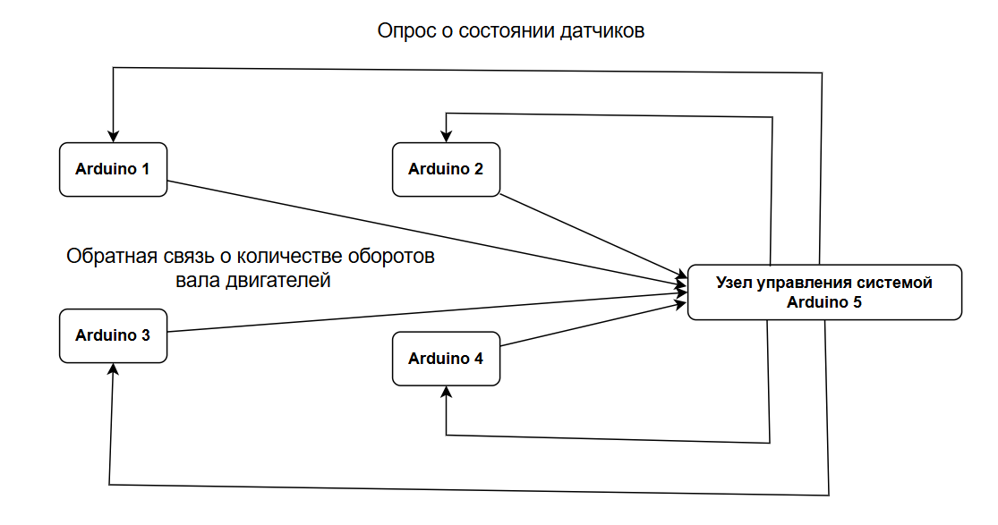
ТИХООКЕАНСКИЙ
ГОСУДАРСТВЕННЫЙ
УНИВЕРСИТЕТ
Рисунок 3. Схема коммуникации “Master-Slave”
4

Slide 5
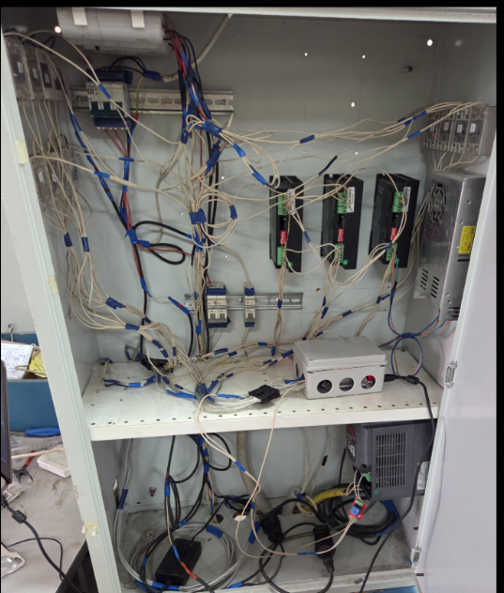
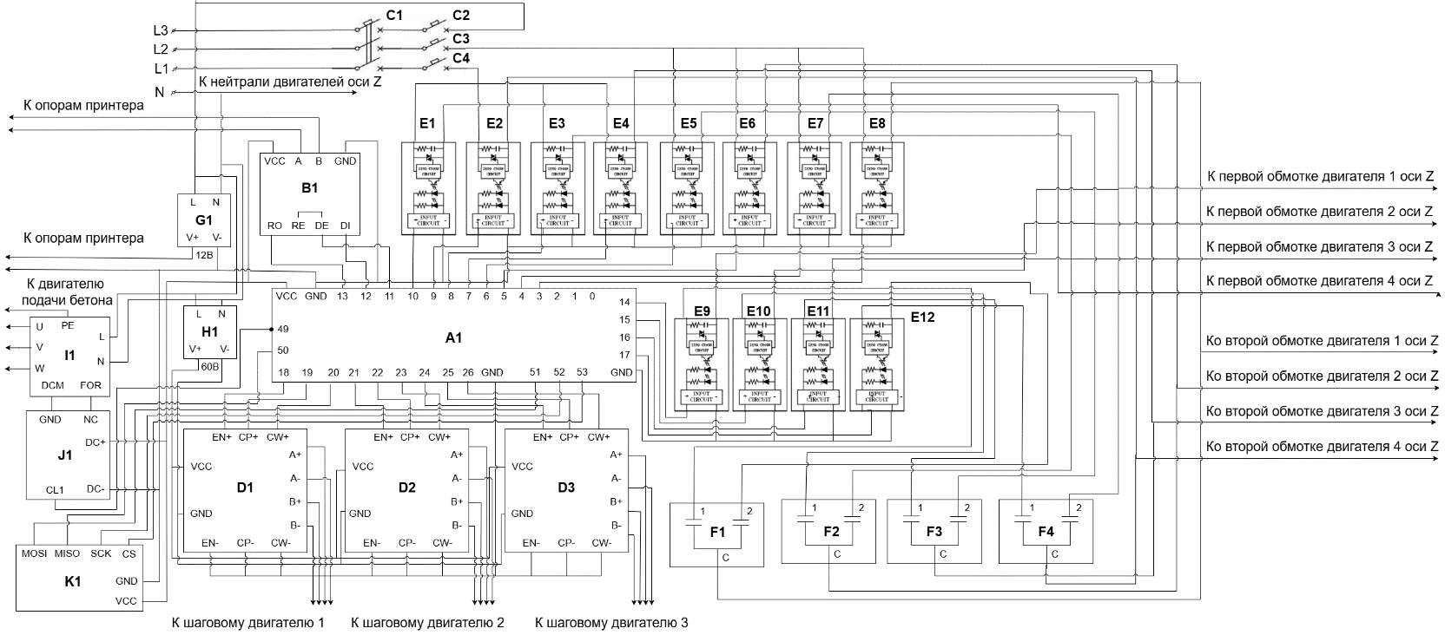
ТИХООКЕАНСКИЙ
ГОСУДАРСТВЕННЫЙ
УНИВЕРСИТЕТ
Рисунок 2. Вид на узел управления
5
Рисунок 3. Принципиальная схема узла управления

Slide 6
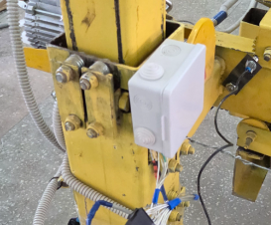
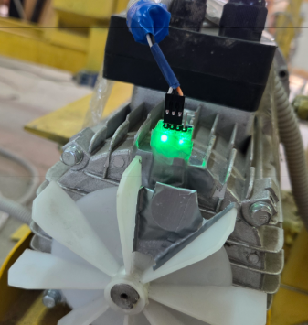
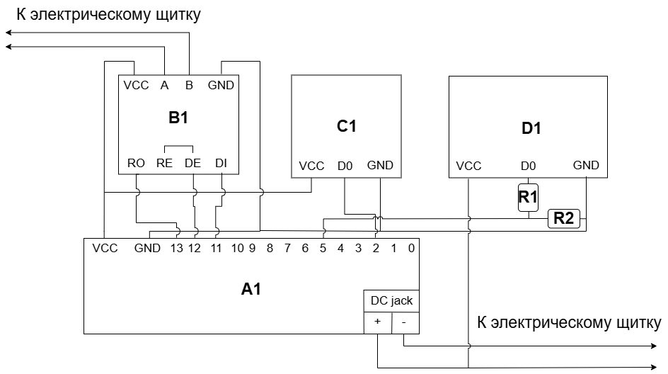
ТИХООКЕАНСКИЙ
ГОСУДАРСТВЕННЫЙ
УНИВЕРСИТЕТ
Рисунок 4. Монтажный бокс с Arduino
Рисунок 5. Датчик Холла на однофазном двигателе
6
Рисунок 6. Принципиальная схема цепи для опоры принтера

Slide 7
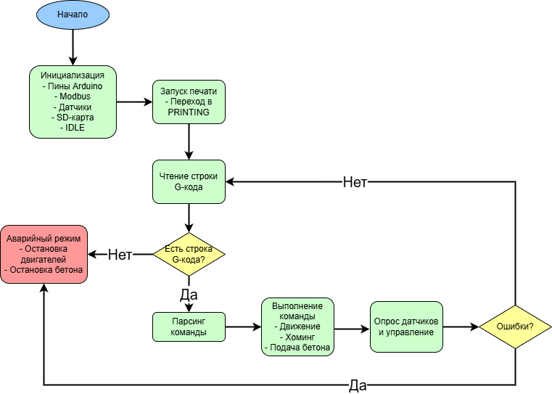
ТИХООКЕАНСКИЙ
ГОСУДАРСТВЕННЫЙ
УНИВЕРСИТЕТ
Рисунок 7. Блок-схема к программному обеспечению для центрального Arduino
7

Slide 8
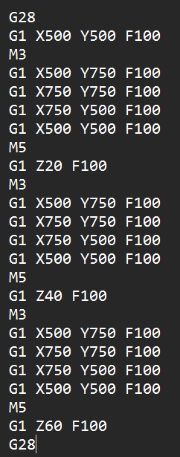
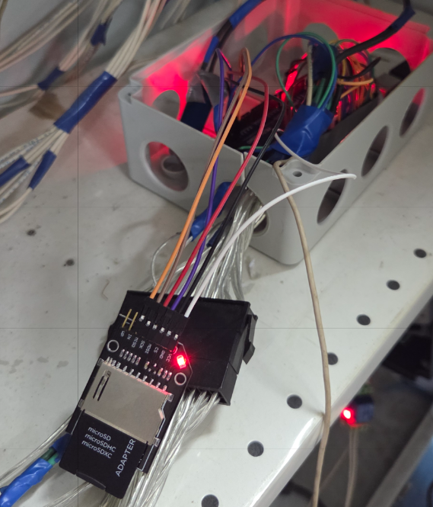
ТИХООКЕАНСКИЙ
ГОСУДАРСТВЕННЫЙ
УНИВЕРСИТЕТ
Рисунок 8. Чтение G-кода с SD-карты
Рисунок 9. Тестовый G-код
8

Slide 9

ТИХООКЕАНСКИЙ
ГОСУДАРСТВЕННЫЙ
УНИВЕРСИТЕТ
9

Slide 10
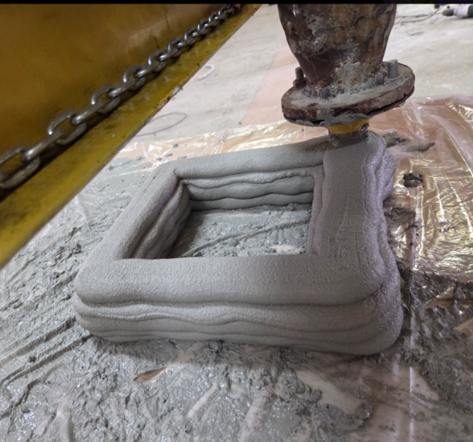
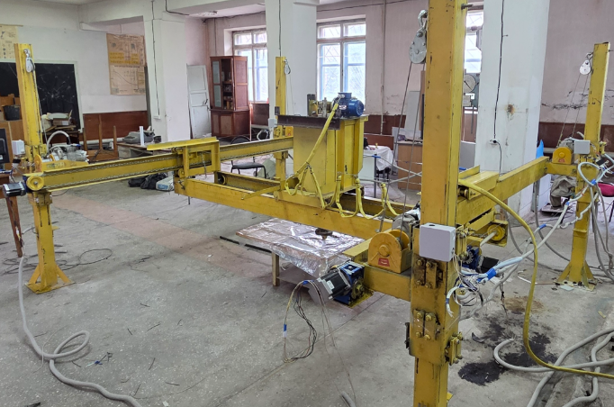
ТИХООКЕАНСКИЙ
ГОСУДАРСТВЕННЫЙ
УНИВЕРСИТЕТ
Рисунок 10. Результат тестовой печати
Рисунок 11. Вид 3D-принтера в работе
10

